Slide 1
МИНИСТЕРСТВО ОБРАЗОВАНИЯ И НАУКИ АЛТАЙСКОГО КРАЯ
20 февраля 2019 года в ходе проведения ежегодного послания Федеральному Cобранию В.В. Путин предложил запустить программу поддержки педагогов в небольших населенных пунктах. Проект получил название «Земский учитель». В рамках проекта «Земский учитель» предоставляется единовременная компенсационная выплата учителям, прибывшим (переехавшим) на работу в сельские населенные пункты, либо рабочие поселки, либо поселки городского типа, либо города с населением до 50 тысяч человек.
20 февраля 2019 года в ходе проведения ежегодного послания Федеральному Cобранию В.В. Путин предложил запустить программу поддержки педагогов в небольших населенных пунктах. Проект получил название «Земский учитель». В рамках проекта «Земский учитель» предоставляется единовременная компенсационная выплата учителям, прибывшим (переехавшим) на работу в сельские населенные пункты, либо рабочие поселки, либо поселки городского типа, либо города с населением до 50 тысяч человек.
Программа «Земский учитель»
20 февраля 2019 года в ходе проведения ежегодного послания Федеральному Cобранию В.В. Путин предложил запустить программу поддержки педагогов в небольших населенных пунктах. Проект получил название «Земский учитель». В рамках проекта «Земский учитель» предоставляется единовременная компенсационная выплата учителям, прибывшим (переехавшим) на работу в сельские населенные пункты, либо рабочие поселки, либо поселки городского типа, либо города с населением до 50 тысяч человек.

Slide 2
Программа «Земский учитель»
Положение о конкурсном отборе утверждено приказом Минобрнауки Алтайского края от 06.02.2020 № 9-П
К участию в конкурсном отборе приглашаются, имеющие соответствующее образование:
выпускники организаций высшего образования, профессиональных образовательных организаций текущего года;
граждане в возрасте до 55 лет,
Участники конкурсного отбора на момент подачи документов должны определиться с местом трудоустройства (на вакансию, включённую в перечень вакантных должностей, утвержденные приказом Минобрнауки Алтайского края от 17.01.2020 № 132), и планировать ПЕРЕЕЗД по месту трудоустройства
!
В качестве претендентов на право получения выплаты не могут выступать лица, замещавшие в течение текущего учебного года должность «учитель» в общеобразовательных организациях, расположенных в сельских населенных пунктах, либо рабочих поселках, либо поселках городского типа, либо городах с населением до 50 тыс. человек Алтайского края
Notes:
Участники конкурсного отбора на момент подачи документов должны определиться с местом трудоустройства (на вакансию, включённою в перечень вакантных должностей, утвержденный приказом Минобрнауки Алтайского края от 17.01.2020 № 132), и планировать ПЕРЕЕЗД по месту трудоустройства. ПЕРЕЕЗД по месту трудоустройства обязательное условие, закрепленное федеральными документами.
Факт переезда кандидатами на выплату будет подтвержден либо копией страницы паспорта с местом регистрации, либо копией трудовой книжки с указанием места работы.

Slide 3
Программа «Земский учитель»
БАЛЛЬНАЯ СИСТЕМА
Наибольшее число баллов:
при трудоустройстве в ОО, расположенные
в населенных пунктах, удаленных от г. Барнаула более чем на 100 км.
труднодоступных населенных пунктах
Кроме того, будут учитываться:
наличие квалификационной категории по должности «учитель»
наличие дополнительной специальности (квалификации) в области «Образование»
наличие диплома с отличием, диплома «магистра» по направлению «Образование и педагогические науки»
претендент, являющейся выпускником ОО, в которой он планирует работать в рамках программы «Земский учитель» (доп. балл)

Slide 4
Программа «Земский учитель»
до 15 апреля
Перечень документов размещен на сайте Минобрнауки Алтайского края http://www.educaltai.ru/ (раздел «Педагогические кадры» / «Земский учитель»)
Прием документов по адресу:
КГБУ ДПО «Алтайский институт развития образования имени Адриана Митрофановича Топорова»
656049, г. Барнаул, пр-кт Социалистический, д. 60)
или электронной почте zem.altai@mail.ru
Контактный телефон (3852)555897 (доб. 1701)
(Покатилова Светлана Геннадьевна)
16 апреля – 15 мая
16 мая – 15 июня
до 1 августа
Проведение экспертной оценки документов, формирование рейтинга участников, определение победителей
Предоставление подтверждений на переезд и заключение трудового договора (по желанию участника возможен выезд на место трудоустройства)
Издание правового акта об утверждении списка победителей
до 1 сентября
Предоставление документов, подтверждающих трудоустройство

Slide 5
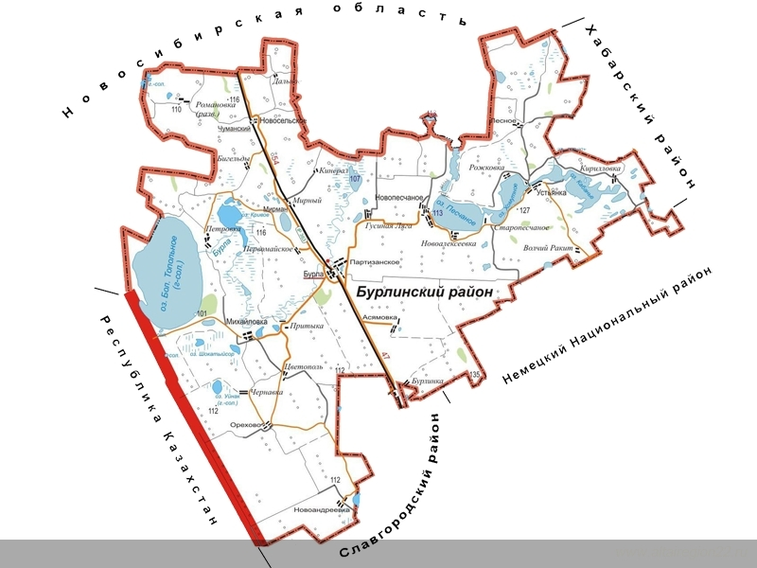
Бурлинский район –
один из районов
Алтайского края.
Административный центр —
село Бурла ,
расположенное в 500 км от Барнаула.
По территории района протекает река Бурла, имеется озёро Песчаное.
По району проходит
железнодорожная магистраль,
имеются железнодорожная станция, район пересекает автострада федерального значения
«Бурла-Барнаул »

Slide 6
МУНИЦИПАЛЬНОЕ БЮДЖЕТНОЕ ОБЩЕОБРАЗОВАТЕЛЬНОЕ УЧРЕЖДЕНИЕ «НОВОПЕСЧАНСКАЯ СОШ»
БУРЛИНСКОГО РАЙОНА АЛТАЙСКОГО КРАЯ
Меры социальной поддержки молодым специалистам:
ЕЖЕМЕСЯЧНАЯ НАДБАВКА К СТАВКЕ ЗАРАБОТНОЙ ПЛАТЫ:
1-й год - 30%2-й год - 20%.3-й год - 10%.
Есть возможность получения краевого единовременного пособия
(ВУЗ - 300 тыс. ССУЗ- 250 тыс. рублей)
МУНИЦИПАЛЬНАЯ ПРОГРАММА ПОДДЕРЖКИ МОЛОДЫХ СПЕЦИАЛИСТОВ «ПОДЪЁМНЫЕ»:
50000 рублей
Компенсация коммунальных услуг педагогическим работникам в сельской местности 3100 рублей
100% компенсация аренды жилья
Первоочередное включение в одну из действующих на момент трудоустройства программу по обеспечению жильем молодых специалистов
«Земский учитель»- 1 млн.рублей

Slide 7
МУНИЦИПАЛЬНОЕ БЮДЖЕТНОЕ ОБЩЕОБРАЗОВАТЕЛЬНОЕ УЧРЕЖДЕНИЕ «НОВОПЕСЧАНСКАЯ СОШ»
БУРЛИНСКОГО РАЙОНА АЛТАЙСКОГО КРАЯ
МУНИЦИПАЛЬНЫЕ КОНКУРСЫ ПРОФЕССИОНАЛЬНОГО МАСТЕРСТВА:
«Учитель года Алтая» номинация «Педагогический дебют»
«Молодой педагог + наставник»
«Самый классный классный»

Slide 8
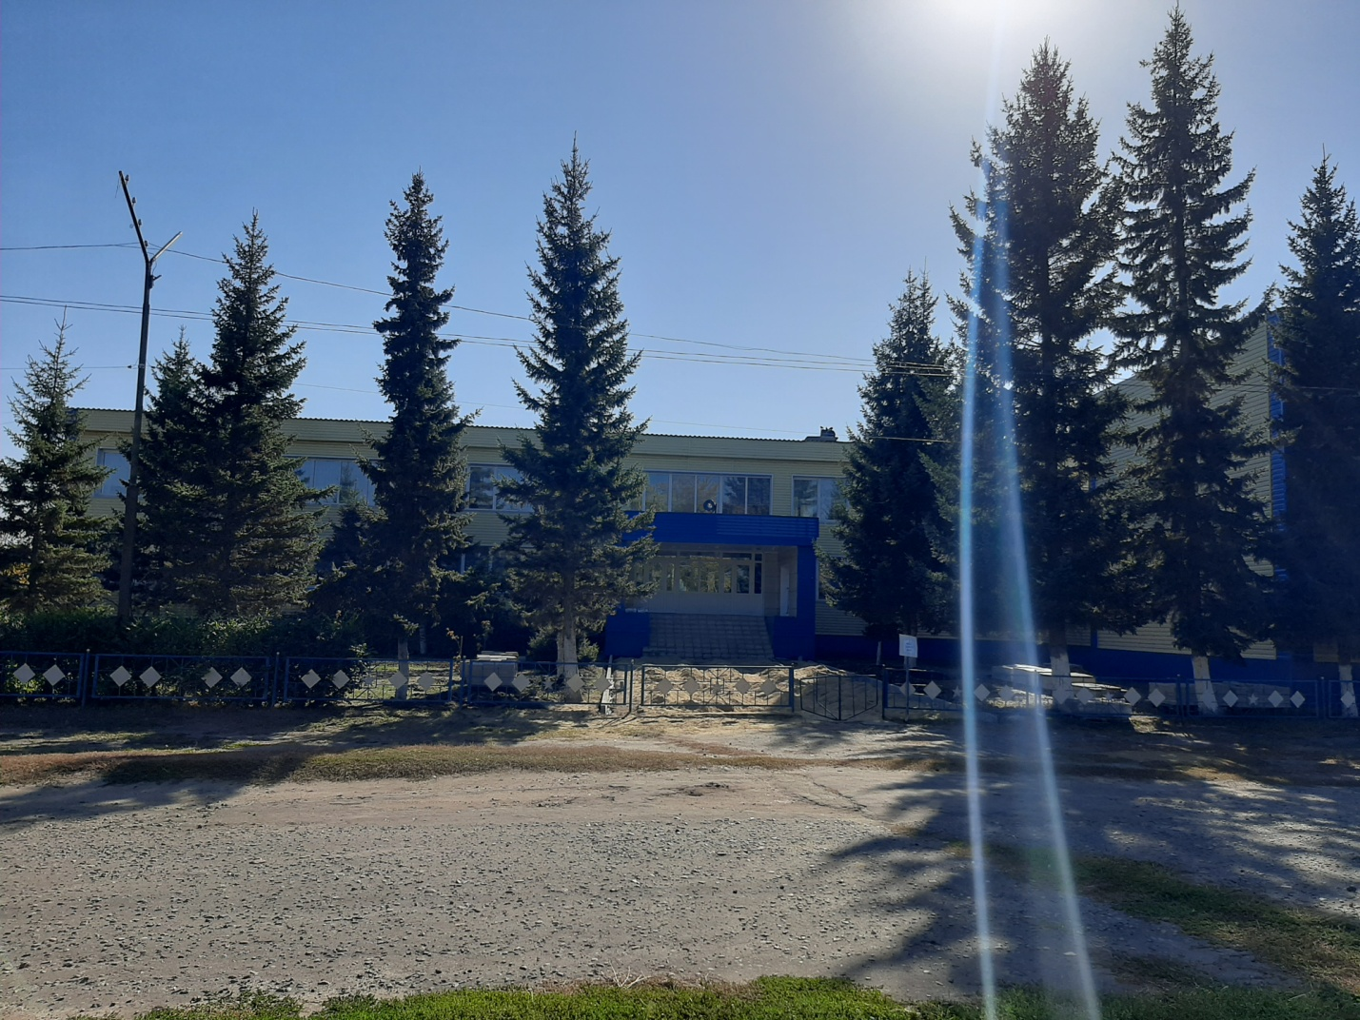
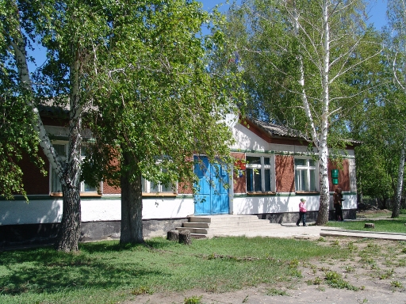
МУНИЦИПАЛЬНОЕ БЮДЖЕТНОЕ ОБЩЕОБРАЗОВАТЕЛЬНОЕ УЧРЕЖДЕНИЕ «НОВОПЕСЧАНСКАЯ СОШ»
БУРЛИНСКОГО РАЙОНА АЛТАЙСКОГО КРАЯ
Село Новопесчаное расположено в 18 км от райцентра на берегу озера Песчаное
В селе имеются:
- фельдшерско-акушерский пункт,
- сельская библиотека
Дом культуры
- детский сад
Магазины
отделение Сбербанка
- Здании администрации сельского совета
Отделение Почты России
В селе функционирует КФХ « Кулинич А.В.»
Школа
Отделение СБЕРБанка

Slide 9
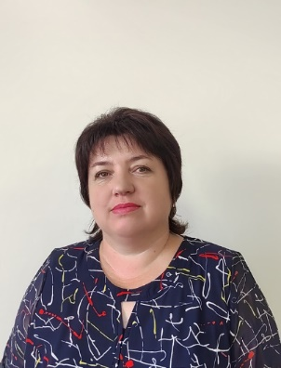
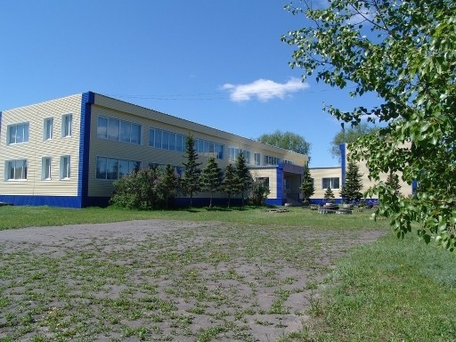
МУНИЦИПАЛЬНОЕ БЮДЖЕТНОЕ ОБЩЕОБРАЗОВАТЕЛЬНОЕ УЧРЕЖДЕНИЕ «НОВОПЕСЧАНСКАЯ СОШ»
БУРЛИНСКОГО РАЙОНА АЛТАЙСКОГО КРАЯ
МБОУ «Новопесчанская СОШ»
ДИРЕКТОР:
Алексеева Ирина Михайловна
О ШКОЛЕ
КОНТАКТЫ:
8(385-72) 26-3-38
brl_nsoh@mail.ru
В 2024-2025 учебном году
73 учащихся
12 учителей
Средняя наполняемость классов -7 человек

Slide 10
МУНИЦИПАЛЬНОЕ БЮДЖЕТНОЕ ОБЩЕОБРАЗОВАТЕЛЬНОЕ УЧРЕЖДЕНИЕ «НОВОПЕСЧАНСКАЯ СОШ»
БУРЛИНСКОГО РАЙОНА АЛТАЙСКОГО КРАЯ
ВАКАНСИИ
МБОУ «Новопесчанская СОШ»
Директор школы
Основная нагрузка - 18 часов в неделю
Дополнительная нагрузка :
классное руководство;
внеурочная деятельность;
- заместитель директора по воспитательной работе
Заработная плата – от 25 тыс. руб.
УЧИТЕЛЬ
Русского языка и литературы

Slide 11
МУНИЦИПАЛЬНОЕ БЮДЖЕТНОЕ ОБЩЕОБРАЗОВАТЕЛЬНОЕ УЧРЕЖДЕНИЕ «НОВОПЕСЧАНСКАЯ СОШ»
БУРЛИНСКОГО РАЙОНА АЛТАЙСКОГО КРАЯ
СПАСИБО ЗА ВНИМАНИЕ!

